Slide 1
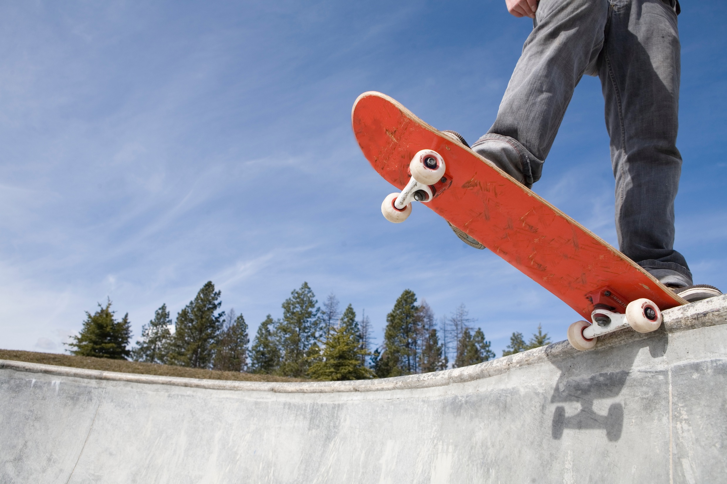
LPES028 Uudet liikuntalajit ja opetusmallit
LPES028 Uudet liikuntamuodot ja opetusmallit.

Slide 2
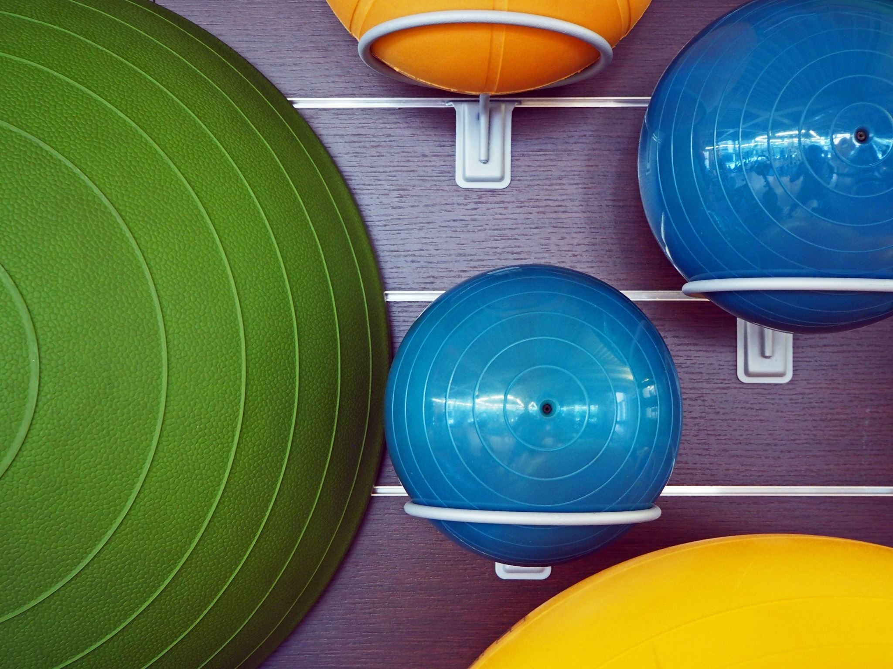
Opetusmallit
Sport education model (Urheilukasvatusmalli, Siedentop)
Teaching personal and social responsibility (vastuuntuntoisuuden malli, Hellison).
TGfU (teaching games for understanding)
Fitness education model (kuntoilumalli)
Adventure education model (seikkailukasvatusmalli)

Slide 3
Sport education model
Oppilaat isossa roolissa: Oppilaat osallistuvat sääntöjen laatimiseen, joukkueiden muodostamiseen, aikataulujen suunnitteluun ja mahdollisten ristiriitatilanteiden ratkaisemiseen. Oppilaat voivat toimia valmentajana/erotuomarina jne.
Pyritään kannustamaan positiiviseen kilpailemiseen.
Arviointi: Oppilaiden onnistuminen ohjelman tavoitteen suunnassa, ei urheilumenestys.
Tavoitteena kasvattaa päteviä, oppineita ja innostuneita ”urheilu”yksilöitä.
Sopii hyvin OPSin tavoitteisiin T8, T9
Metzler 2005: Intructional models for physical education; Heikinaro-Johansson ym. 2007, Näkökulmia liikuntapedagogiikkaan.

Slide 4
Vastuuntuntoisuuden malli
Lähtökohtina: runsas vuorovaikutus, oppijalähtöisyys, opettajan pedagoginen ja sisällöllinen osaaminen ja siirtovaikutus liikuntatunneilta muuhun elämään.
Viisi vastuuntuntoisuuden tasoa: kunnioitus, osallistuminen, omatoimisuus, välittäminen ja vastuuntuntoisuus.
Keskeisessä osassa keskustelut, itsenäinen päätöksenteko, vastuun jakaminen oppilaiden kanssa.
Progressiivinen malli, jossa kehitetään yksilöiden vastuuntuntoisuutta ryhmässä ja ryhmän toimintaa yhdessä.
OPSin tavoitteet T8, T9, T10
Metzler 2005; Heikinaro-Johansson ym. 2007.

Slide 5
TGFU
Opetusmenetelmä pallopelien opettamiseen. Pääidea on pelin opettaminen kognitiivista lähestymistapaa käyttäen. Perusta päätöksentekokyvylle luodaan pelin opettamisesta kokonaisuuden ja sääntöjen kautta.
Kokonaiskuva pelistä (pienpelit, viitepelit)
Pelin ymmärtäminen (ymmärrettävä säännöt, tila & aika).
Taktinen tietoisuus (vapaan tilan luominen & tyhjän tilan poistaminen, kyky hyödyntää [vastustajan] heikkouksia)
Päätöksentekokyky (kyky tunnistaa tilanteeseen sopivat ratkaisumallit)
Taidon tunnistaminen (Kokonaisuuden kannalta oleelliset osatekijät)
Suorituskyky (taitoja harjoittelemalla tullaan pelin taitajaksi)
Oppilaat ymmärtävät Milloin, Minne ja Miten pelissä pitää syöttää tai liikkua.
Video: Teaching games for understanding - Lesson demonstration
Metzler 2005
Notes:
Tavoitteena ymmärtää miksi jonnekin liikutaan tai syötetään. Ei syötetä / liikuta vain siksi, että valmentaja käskee.

Slide 6
Kuntoilumalli
Keskeisenä ajatuksena, että oppilaat ymmärtävät fyysisen kunnon merkityksen omalle hyvinvoinnilleen ja jaksamiselleen.
Päämääränä fyysisen kunnon kohottaminen & jatkuvan liikunnan harrastamisen merkityksen oivaltaminen ihmisen elämänkulussa -> tavoitteena, että oppilas sitoutuu pitämään huolta omasta fyysisestä kunnostaan. T12 “liikunnallisen elämäntavan”
Oppilas asettaa itselleen realistisia tavoitteita. (ymmärrys omasta pätevyydestä)
Opetussuunnitelma voidaan suunnitella toimintakyvyn teemoihin liittyväksi, esim. voima tai kestävyys.
Yhdistetään teoria ja käytäntö.
Sopii hyvin uuden OPSin tavoitteeseen T5.
Sopisi hyvin sisällöksi etenkin 5. ja 8. –luokille Move!:n yhteyteen.
Liikunnanopetuksen kognitiiviseksi tavoitteeksi soveltuva.
Heikinaro-Johansson ym. , 2007.

Slide 7
Seikkailukasvatusmalli
Tarjoaa mahdollisuuden tarttua haasteisiin, ottaa riskejä ja kehittää ongelmanratkaisutaitoja .
Oppitunnin jälkeen jaetaan mielessä liikkuneita tunteita, kuten pelkoa, ryhmäpainetta, toisaalta myös iloa ja ylpeyttä.
Rohkeutta ja luottamusta vaativat tehtävät kuten köysikiipeily, laskeutuminen, erilaisten esteiden ylitys, tai erilaiset retket.
OPSin tavoitteet T1, T8, T9.
Heikinaro-Johansson ym. 2007.

Slide 8
Opetusmallit kurssilla:
TGFU: pelit
Kuntoilumalli: fitness-jutut,
Seikkailukasvatusmalli: elämysjutut jne.
Vastuuntuntoisuuden malli: sosiaalisten tavoitteiden tunnit
Mieti, mikä opetusmallis soveltuisi omaan opetukseesi?

Slide 9
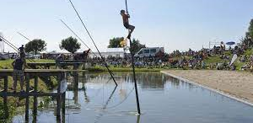
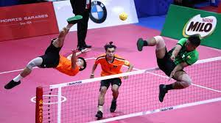
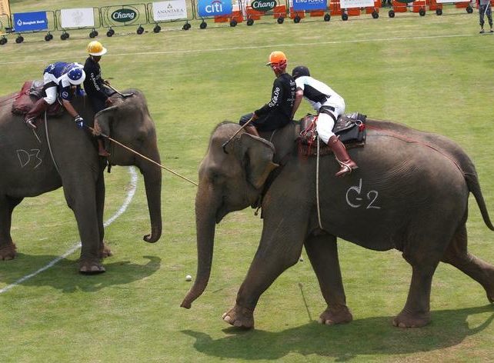
Liikuntakulttuuri nyt
Erilaisia liikuntalajeja yli 8000 (Liponski , 2003*) → 10000+
Luokittelutapoja on monia (WIKIPEDIA)
Liikuntakulttuuri eriytyy joka suuntaan koko ajan, nopealla vauhdilla.
Fierljeppen:
Speak takraw:
Elephant polo:
*Liponski ym. 2003: World Sports Encyclopedia

Slide 10
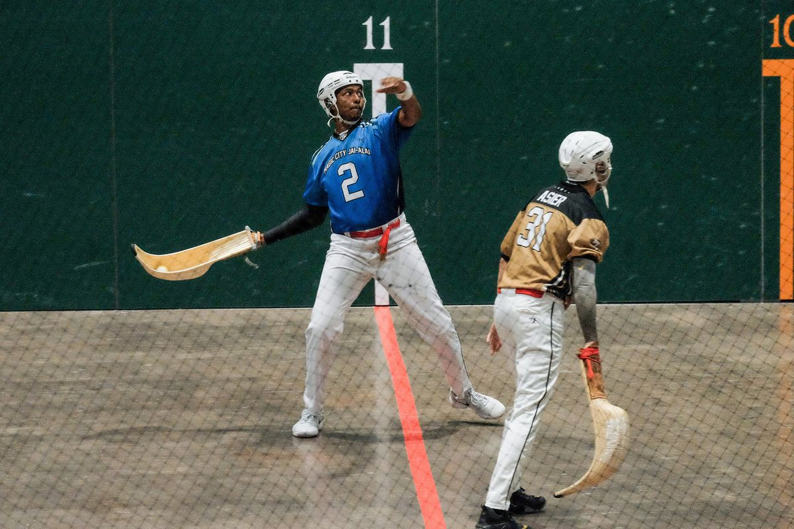
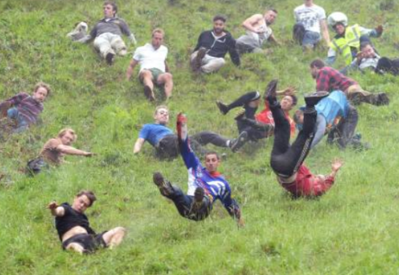
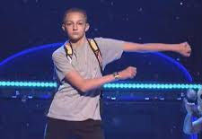
Miten liikuntakulttuuri muuttuu? Mikä muuttaa? Mistä trendit syntyy? 1/2
Miksi liikunnanopettajan tulee ymmärtää liikuntakentän muutosta?
Mitkä tekijät ohjaavat muutosta ja mihin suuntaan?
Arvokisat kuten olympialaiset (Esim. Curling 2006) (Skeittaus 2020 olisi voinut nostaa suosiota…)
- Media (mikä on in ja out, esim. ACSM 2022)
- Julkkikset (kuka harrastaa ja mitä)
- Ympäristö (rakennetut ympäristöt, luonnonympäristö) esim. Parkour, skeittaus, scoottaus, frisbeegolf
Sponsorit (Red Bull, esim. Reebok, esim. myöhemmin)
Sattuma (esim. Korona synnytti ulkoliikuntabuumin, yhteisöjumpat kerrostaloissa tai hoitolaitoksissa, backpack kid).
Yhteiskunnalliset muutokset -> tasa-arvo ja yhdenvertaisuus -> tuleeko enemmän sekaryhmäpelejä, esim. Korfpallon kaltaiset pelit?
Notes:
Nuorisokulttuurit, omat tilat omat säännöt. Korona loi vastaiskun organisoidulle urheilulle? Johtui lapsista, vanhemmista vai mistä? Nykyiset liikuntatrendit enenevässä markkinatalouden ehdoilla. Keksitään lajeja, joissa keskeisintä on uuden välineen ostaminen tai harrastaminen tietyssä tilassa. Tanssigenre elää jatkuvasti. Samoin fitness elää nopeissa sykleissä. Suomi koululiikunnan vanki?

Slide 11
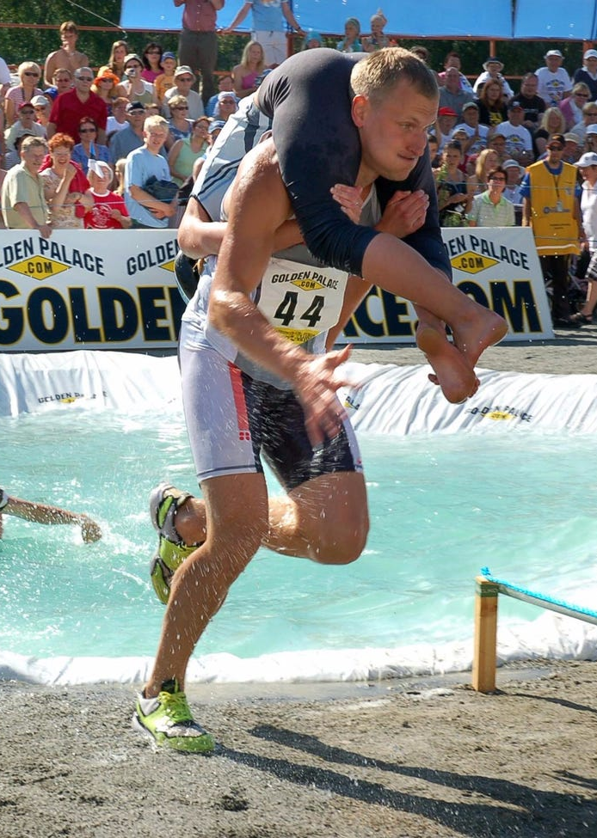
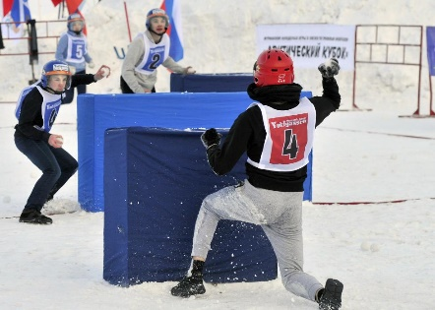
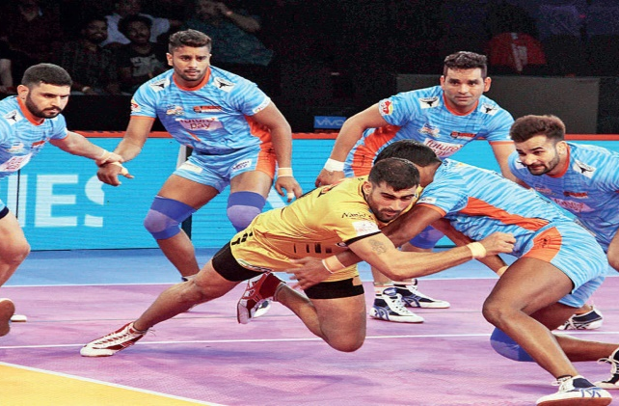
Mistä trendit syntyy 2/2
Some (omien suoritusten postaukset/kaverien videoiden postaukset/somelevitykseen tehdyt videot -> suosio lisääntyy) (Danny MacAskill, Danny @ Gymnasium) tiktok/IG (näistä myöhemmin lisää)
Taloudelliset suhdanteet (Esim. Golf, huom. Halpa junnulaji!)
Populaarikulttuuri (elokuvat, sarjat, pelit esim. Fortnite, Karate kid, Rocky, gladiaattorit, Ninja Warriors).
Sopiva ajoitus (Padelin suuri nousu osui Suomessa Koronavuoteen)
Huom. väärä ajoitus (tai keskeneräinen*)
Lajin (tai harrastamisen) helppous & motiivit kohtaavat (Frisbeegolf, 2010, & 2020, Padel 2020)
Yhteiskunnalliset/globaalit asiat (ilmastonmuutos -> active transport?/sähköavusteisuus) Vaatii yhteiskuntaa ja Infraa… ” Sustainability and Wellness Get Married” -> korona 2020
*Leet https://www.youtube.com/watch?v=7tJ2UoluRzw
Kabaddi https://www.youtube.com/watch?v=HOfY9g05Sv4
Lajin synty ja kuolema: LEET

Slide 12
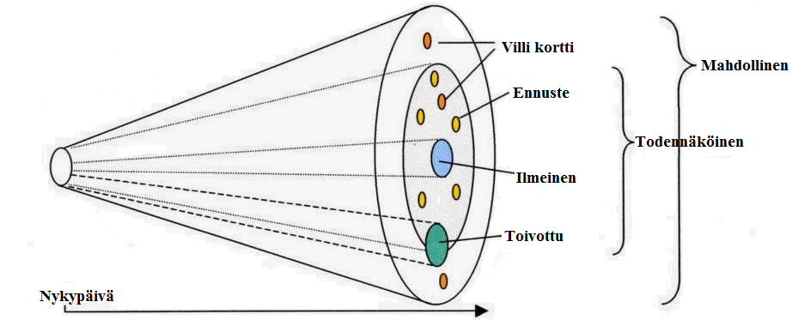
Mihin liikuntakulttuuri muuttuu?
Megatrendit ja heikot signaalit. Muutosta ohjaavat megatrendit, mutta heikot signaalit voivat vaikuttaa lopputulokseen. Heikko signaali on ensioire tulevasta muutoksesta, joka saattaa olla tulevaisuudessa merkittävä. (Sitra 2022)
Villikortti (1.00->)
Notes:
Tulevaisuuden ennustaminen on vaikeaa. Lähitulevaisuutta aliarvioidaan, kauempana olevaa tulevaisuutta yliarvioidaan. Hiihto olympialaisissa on muuttunut yllättävän paljon. Jääkiekkoa pelataan vuonna 2050, millä säännöillä? Onko suunta ilmeinen vai toivottu? Futis ja futsal? Futsallisenssejä on joissain maissa jo enemmän kuin futislisenssejä.

Slide 13
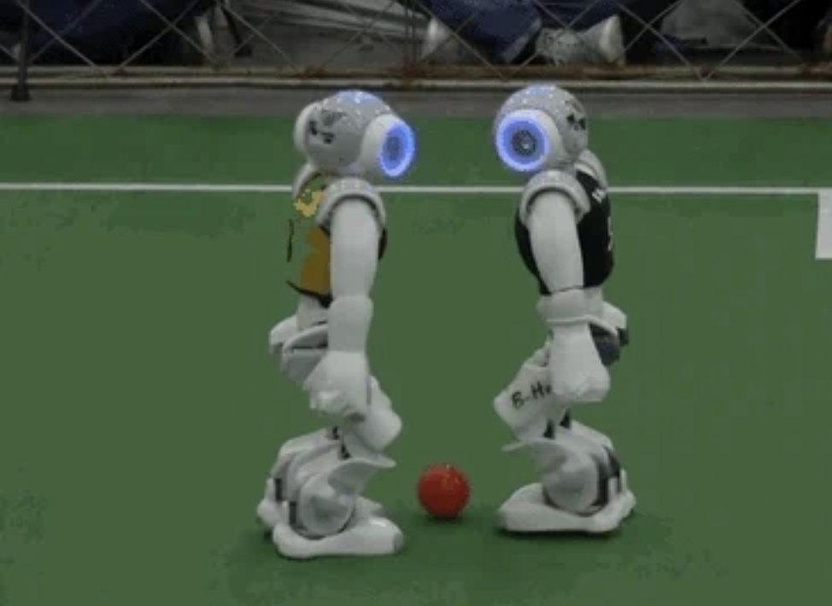
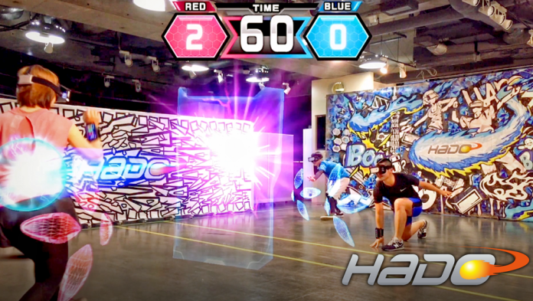
Mihin liikuntakulttuuri muuttuu? 1/2
Extreme -> mainstream (MTB –> Tahko MTB)
Elämyshakuisuus (vauhti, omien rajojen etsiminen, tehdä jotain mitä muut eivät ole ennen tehneet, 4deserts, wingsuit basejumping).
Toisaalta, myös toisenlainen elämyshakuisuus, metsäjooga tms. kiireisen elämänmenon rinnalle.
Elämyshakuisuuden rinnalle ”somehakuisuus” (cheeserolling, Pamplona), tehdä jotain mitä muut eivät ole ennen somettaneet.
Liikunta-kulttuuri laajenee ja eriytyy. Nousut ja laskut jatkuvat, osa kuolee pois, osa nousee uudelleen pinnalle, osa uudessa muodossa.
Mielen hyvinvointi (yoga, taiji, ym. itämaiset jne.) korostuu
Lajien yhdistely: Fitness + Yoga? CY-YO, Hydrospinning ym. MMA, dance fusion.
Liikuntatietoisuus lisääntyy -> liikunnan merkitys ymmärretään paremmin -> muut terveystottumukset (wearable technology)

Slide 14
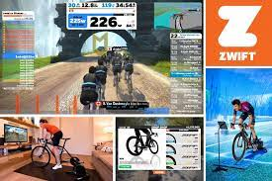
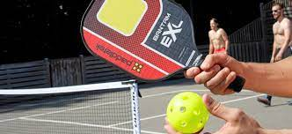
Mihin liikuntakulttuuri muuttuu? 2/2
Aika vähenee (?) -> omaehtoisuus lisääntyy ?-> (Liikunta 2025 skenaariot 1990)
”Buddy”. PT, mittarit, online-/some-treenikaveri(t) (wearable technology: Fitness trend NO 1. [ACSM 2016, 2017, 2019, 2020, 2022]).
Vähemmän on enemmän. 60 min = 30 min.
Perinteisten kilpailujen muokkaus ”taviksille”. Jukolan viesti, maratonit, (koska tulee ”tavisten tour de france”?)
Liikuntapalveluiden tuottajat muuttuvat hyvinvointipalveluiden tuottajiksi. Toiminta muuttuu tavoitteellisemmaksi -> alan osaajille tarvetta. (+puuhastelijoita riittää) TERVEYS JA HYVINVOINTI MEGATRENDINÄ.
Välinevalmistajat tuotteistavat omia lajeja (Red Bull, Reebok).
(Isot) urheilulajit siirtyvät uusille areenoille tai muuttavat peliä uusiin muotoihin. (beach basketball, beach handball etc.) Tai vanhoja areenoita vallataan uusiin käyttötarkoituksiin (Pickleball Padel)
Miten esimerkiksi olympialiike reagoi (Skeittaus, surffaus Olympialaisissa 2020, Breakdance 2024)
”Nuorisokulttuurin” lajien jatkuva eläminen (Skate, scoottaus, suksi/lauta)
Kaikki pelaa – siis eläkeläisetkin. Kuka ottaa kopin ensimmäisenä? (ACSM 2019)
Miten muuten liikuntakulttuuri muuttuu?

Slide 15
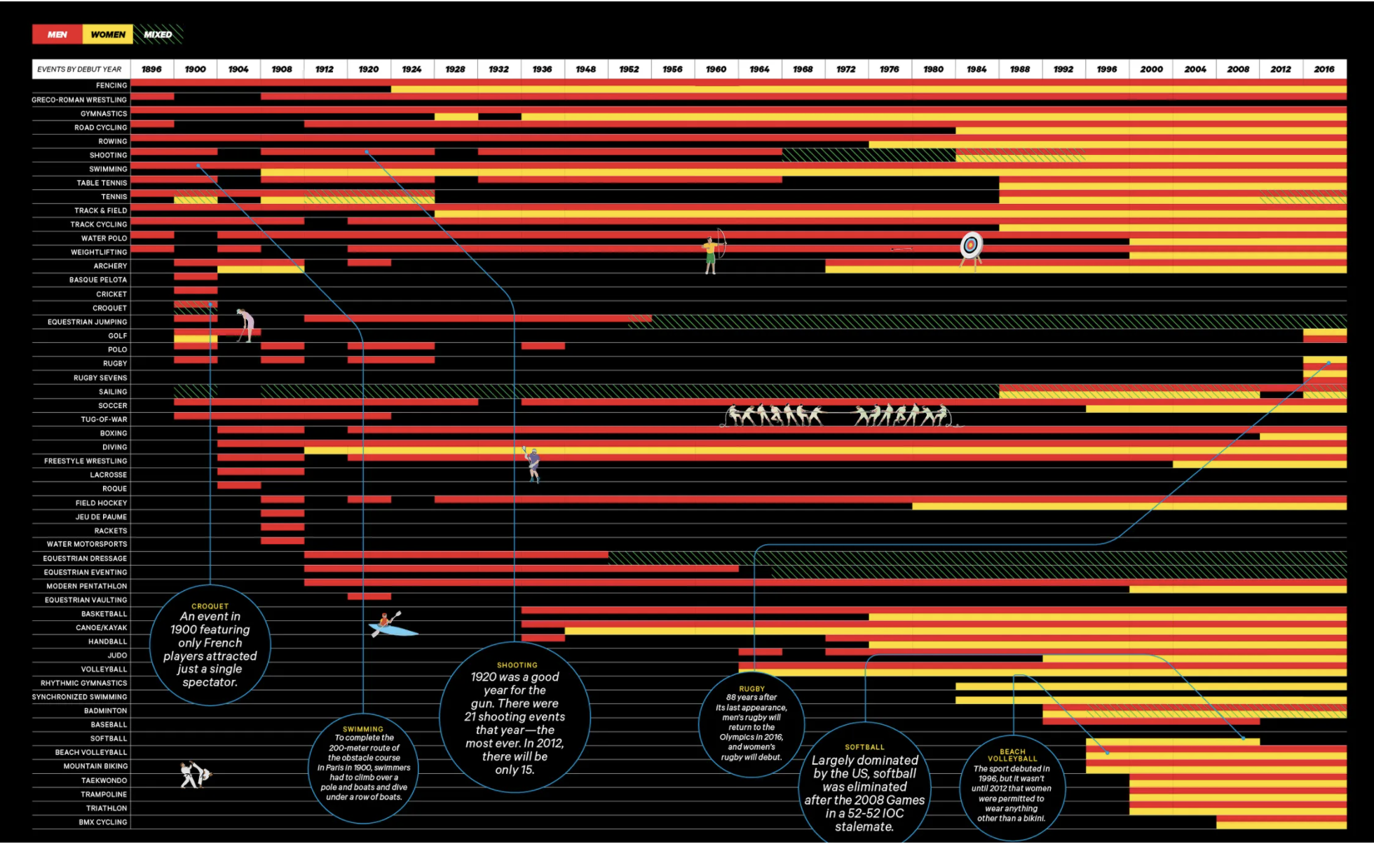
Huippu-urheilu muuttuu:
https://www.wired.com/2016/08/ff-olympicinfographic/
https://www.behance.net/gallery/16351213/Summer-(Olympic)-Sports

Slide 16
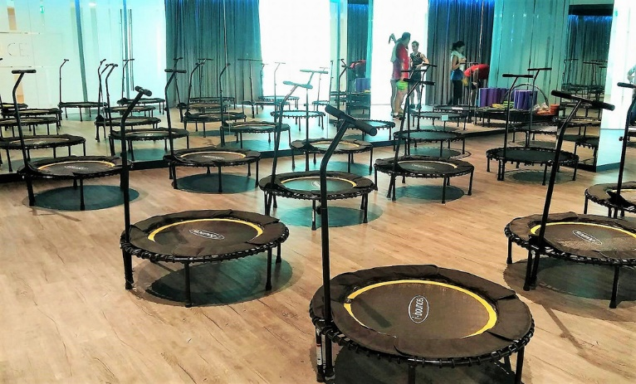
Liikuntakulttuuri muuttuu:
Old /out
Sauvakävely
Zumba (tai ”Zumba 2.0?”)
Rullaluistelu
Kotikuntoilu (Smart Tv:n/Online training mahdollisuudet?, FIIT TV)
Maraton (suurin buumi ohi)
New / in / back/ future?
Fitness-kentän jatkuva elo:
- HIIT -> LIIT?, Fitness fusion (?? +yoga),
Boutique Fitness studios (ninjaWarrior Gyms)
- Group training
- Soutu tai spinning 2.0
(esim. VR / AR) tai uudet välineet (Peloton)
-Triathlon /pyöräily -> mitä seuraavaksi???
Dance fusion (tanssityylimix, cardio, strength, etc.)
Team races ?-> Tough Viking ym. (Reebok)
Teknologia? GPS/syke -> APPS!!!
Insta-PTs jne.
- Koronan tuomat muutokset, online-training
- Tiktok /instagram: challenges, shuffle, moonwalk,

Slide 17
@charlidamelio
@tuzelitydance
@shanegy

Slide 18
Mielikuvat muuttuvat, trendit muuttuvat
Mitä on olla hyvässä kunnossa? (ennen: kestävyys, voima, nyt: kokonaisvaltainen hyvinvointi ym.)
Visio: Voima ei kasva vain lihasharjoittelulla, tulevaisuudessa aivojen stimulaatiota hyödynnetään entistä enemmän.
Mikä on uutta Fitness puolella? Kierto on nopeaa…
Mikä on seuraava aalto? ACSM: Fitness trends in 2015: body weight training No. 1., 2016: (2), 2017: (2), 2018: (4), 2019 (5), 2020: 20+,2021: (20+) 2022: 20+
Fitness trends in 2018: HIIT No. 1. (Myös no 1. v. 2014, 2019 No 3., 2020, No 2).
Fitness trends in 2019, 2020, 2022: Wearable technology
Fitness trends in 2021: Online training (2022; 3)
Mitä liikuntakenttä kaipaisi?
Vähemmän totista, ei tavoiteorientoitunutta toimintaa.
Pelit ja leikit? ”Work less, play more”
Luontoliikunta koronan kautta lisääntyi, muuttuuko liikuntafokus?

Slide 19
Teknologia muuttaa varmuudella, ainakin jotain (ja on jo muuttanut/muuttamassa).
AR/VR, -> spinning, juoksu, soutu, golf, jne? Omni?, father.io , VRyoga, Kuntonyrkkeily/AR jne.
Lü Interactive, oppiminen lapsilla, mutta myös aikuisilla?
Sovellukset ja apuvälineet (älypallot, älylasit jne.) gameball, miCoach, dribbleUp, Tour striker, Solos
2025 on ”kaukana”, mutta samalla yllättävän lähellä
(Jos) AR lyö läpi -> 8K video, -> e-sports irtautuu penkistä, kokonaan uusi urheilu-/liikuntakenttä… HADO How it works: demo
Oculus fi XR -> fitness tunnin pelillistäminen. -> Just Dance now… kouluuun.
Tekoäly kehittää pelin toiveiden mukaan: This Is Speedgate — Equipment (playspeedgate.org)
ZWIFT -> teknologian ja urheilun yhteensulautuminen*

Slide 20
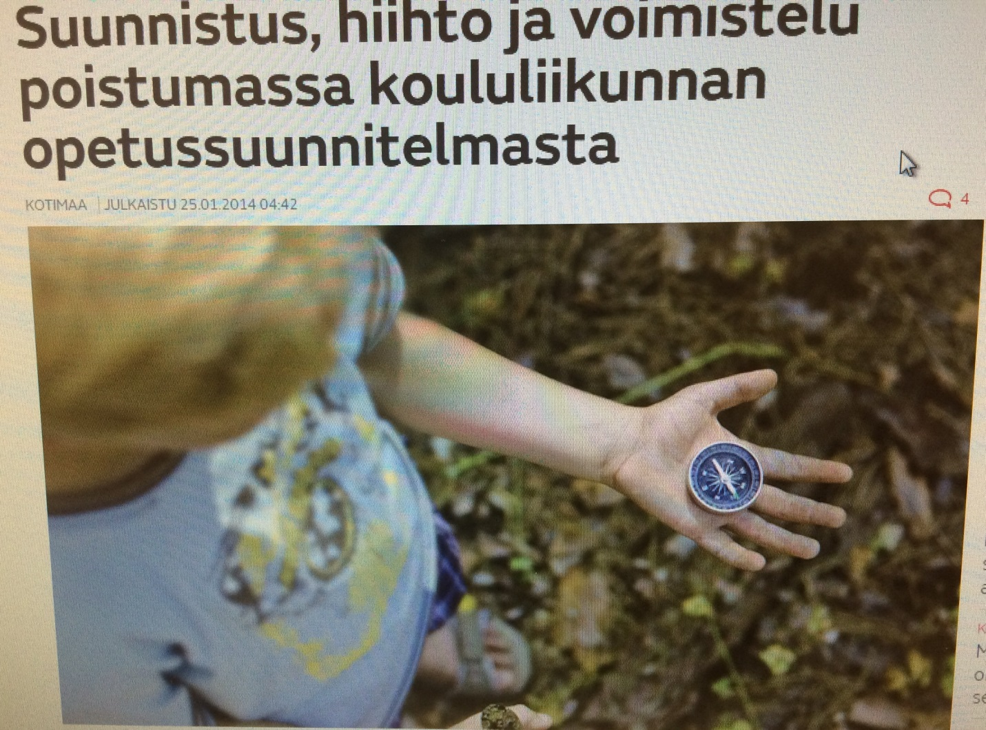
Mihin koululiikunta muuttuu?

Slide 21
Opetussuunnitelma 2016 -> OPS2026??
Motoriset perustaidot (tasapainotaidot, liikkumistaidot, välineen käsittelytaidot).
Muutos on hidasta.
- MOVE! (kuntotestit?) 5. ja 8. luokille, 2. aste (s2017->lukiodiplomi)
- Arvostelu? (tarkennetut arviointikriteerit 2021)
- Painotukset?
Nuorten trendilajien rantautuminen koululiikuntaan? (Parkour, mitä muita?) Mitkä rajoittavat?
Turvallisuus?
Sekaryhmät tulevat (enemmän ja vähemmän.)

Slide 22
Koululiikunnan haasteet ja mahdollisuudet
Haasteet?
- Välineet
- Koulun välinebudjetti
- Oppilailla ei välineitä
- Rajalliset tuntimäärät (valtalajit vs. uudet lajit?)
- Oppilaiden taitotaso /kuntotaso -> turvallisuus
- Käytössä olevat tilat
- Ryhmäkoot
Vanhempien asenteet?
Muiden aikuisten asenteet
Opetuksen maksuttomuus -> lajikokeilut poistunevat tai vähenevät.
Koululiikunnan mahdollisuudet?
- Opetussuunnitelman puitteissa mahdollisuus kokeilla monipuolisesti uusia liikuntamuotoja
- OPS 2016 rajoittaa vähemmän kuin edellinen.
- Liikkuva koulu -> oppilaiden ideat mahdollista toteuttaa aiempaa monipuolisemmin / resursseja.
- Uudet tutkimustulokset tukevat liikunnan tärkeyttä oppimisessa -> asenteet muuttuu (hitaasti).
- AR/VR tai teknologia yleisesti (vaatii myös opettajilta uutta ajattelua).
- Liikuntapoliittinen selonteko 2019 -> koululiikunnan asteittainen lisääminen?

Slide 23
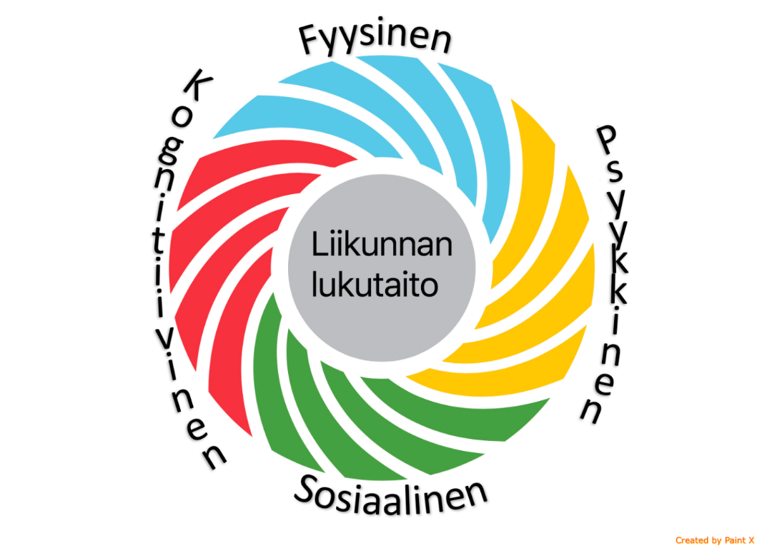
Koululiikunnan tulevaisuus, OPS 2026?
Onko nykyinen OPS riittävä? Onko sen tavoitteet riittävät?

Slide 24
Kurssin ”laji”tarjotin.
Määritellään ryhmän kanssa yhdessä.
Kurssin toteutus huomioiden opetuksen rajoitteet (salit, välineet, ryhmäkoko, resurssit).
Kaikkea olisi kiva kokeilla… … …
Liikutaan eri ympäristöissä, pyritään myös erilaisiin lähestymistapoihin (esim. terveysliikunta, elämysliikunta, leikit, yksin, yhdessä, yhdessä ideoiden/toteuttaen, oppiaineintegraatio, soveltava liikunta?)

Slide 25
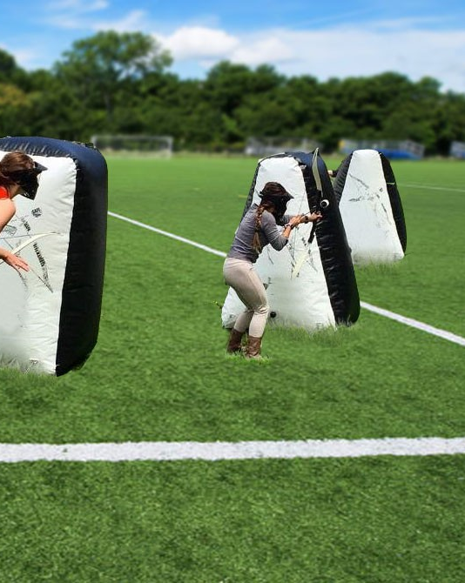
Kurssin sisältö voi olla
Uusi (trendikäs?) liikuntamuoto, joka on kehitetty/kehittynyt/nuossut suosioon viime vuosien aikana (Frisbeegolf, Crossfit, HIIT, padel)
Oma kehitelmä tai jonkun toisen kehittämä liikuntamuoto/laji/peli/tanssi/ kuntoilumuoto jne.
Liikunnallistetaan jotain? Esim. liikunnallinen pakohuone, ”Escape gym”, lautapelejä, tietokonepelejä (Pöytälätjä, Fortnite, Clash Royal).
Jokin maailmalla jo tunnettu liikuntamuoto, mutta mikä ei ole vielä oikein rantautunut Suomeen.
Jotain, mikä viedään ympäristöstä toiseen (jääpesis, beachkäsis)
Teknologiatunti?
(Jokin mitä harrastetaan aktiivisesti Suomessakin, mutta omissa opinnoissa ei lajia ole käyty läpi. Esim. uudet tanssimuodot, acrojooga, jääpallo, Baseball?).
Tunti rakennettu jonkin motorisen taidon ympärille, esim. liukuminen (skeittaus, scoottaus, jotain lumella?)

Slide 26
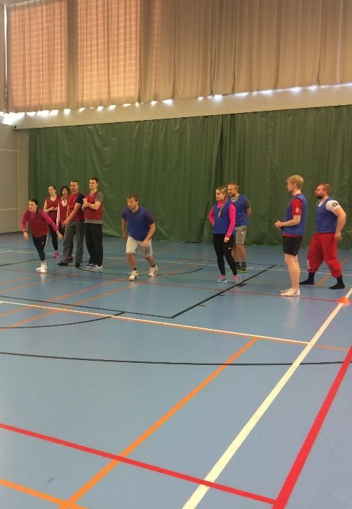
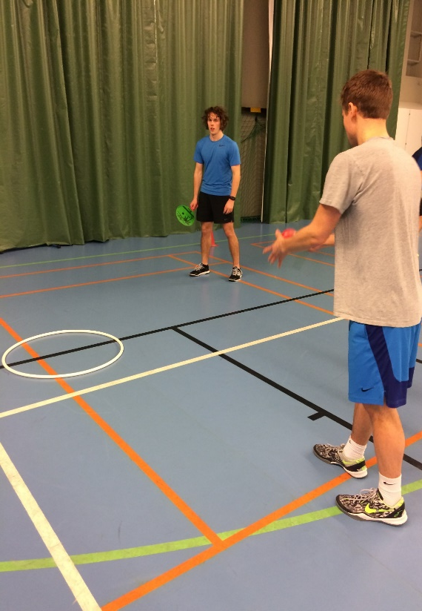
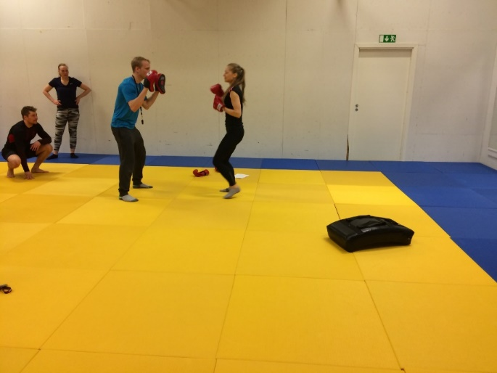
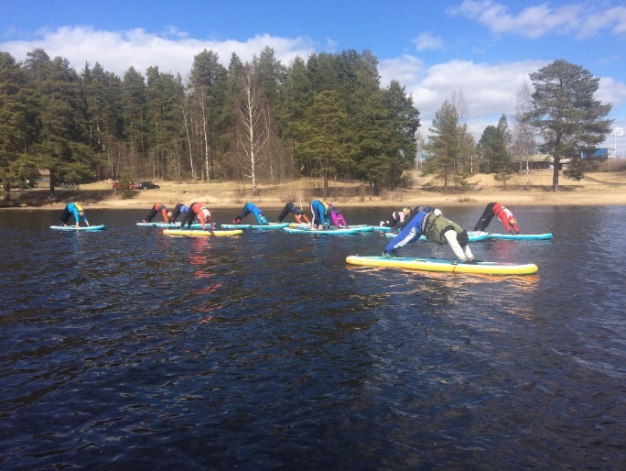
Kokemuksia aiemmilta vuosilta

Slide 27
Pound
Ninja warriors

Slide 28
Tunnit voivat koostua yhdestä tai useammasta ”lajista” ja lyhyestä alkulämmittelystä, esim. Hungry Hippos

Slide 29
Otetaan uusia ”aluevaltauksia”?

Slide 30
Ei tarvitse pelata ”niin kuin aina ennenkin”

Slide 31
Voidaan tehdä myös vierailu(ja)
Ja samalla esimerkki oman opetusraportin tuottamisesta videomuodossa.
Alustavia ajatuksia esim. Padel, tankotanssi, crossfit?

Slide 32
Opetuksista
Kokeile rohkeasti, haasta itseäsi. Kokeilemalla voi epäonnistua, mutta jos ei kokeile, ei tiedä omaa potentiaaliaan -> epäonnistuminen voi olla osa prosessia. Muista turvallisuus ja koulurelevanssi.
Suunnitelkaa opetukset huomioiden uusi opetussuunnitelma. Mitä havaintomotorisia taitoja haluatte tunneilla harjoittaa?
Suunnitellessanne tuntia, miettikää mitä tavoitteita tunneillanne on OPS T1-12 ja mitä arviointikriteereitä tunneillanne on näihin (T1-10) tavoitteisiin. (OPS 15.4.17). Mitä opetetaan -> miten/miksi opetetaan?
Voiko tuntiin sisällyttää jotain muuta? Oppiaineintegraatio/MOK,
Miettikää, voiko tuoda jotakin opetusteknologiaa oppitunneille (uudessa OPSssa mainittu opetusteknologia liikunnan osion yhteydessä)? (seuraava dia)
Laita ”tuntisuunnitelma” ennen tuntia opettajalle.

Slide 33
Opetusteknologian hyödyntäminen?
Sykemittarit (+Polar go fit)
Aktiivisuusmittarit
Erilaiset Appsit (teamshake, tms. yksinkertaiset appsit) osana opetusta ja/tai kokonainen tunnin aihe (Jungle race, Pokemon go, just dance now, Jamo, jne. dungeon runner, HP Wizards Unite)
Pidetäänkö oma tunti aiheesta?
Tanssipelit

Slide 34
Mitäs uutta?
Gear3D
Foot golf
Wackitball
TableSoccer
360Ball
Groove
Segway Polo
Power Kickball
Headis
Konga
Lumiluistelu
TwentyFour
Bike parkour
HydroRider
Kronum
Bokwa
Speedriding /snowkiting
Ja pari muuta…
Splitboard
SOSA dance fitness®
Ilmajooga
SkateCycle
Burlexercise
Fierce
LaBlast
Wallyball
RedCord
Bokwa
H20 HIIT
Jekajo dance
BubbleFootball
You-Fo
Indoor skydiving
Hooverball
WaveShape
Piloxing
Airboarding
Jet Surf
Futchi
Junkboarding
Underwater hockey (octopush)
Subwing
Clubbercise
Pound
Sabakiball
Surf set Fitness
Kitewing
Body Blade
Bossaball
Popdance
Team-based workouts
Shebang
Ga-Ga ball game
Football croquet
Futchi
Archery tag
Fistball
Mixed martial arts
Ugi Fit

Slide 35
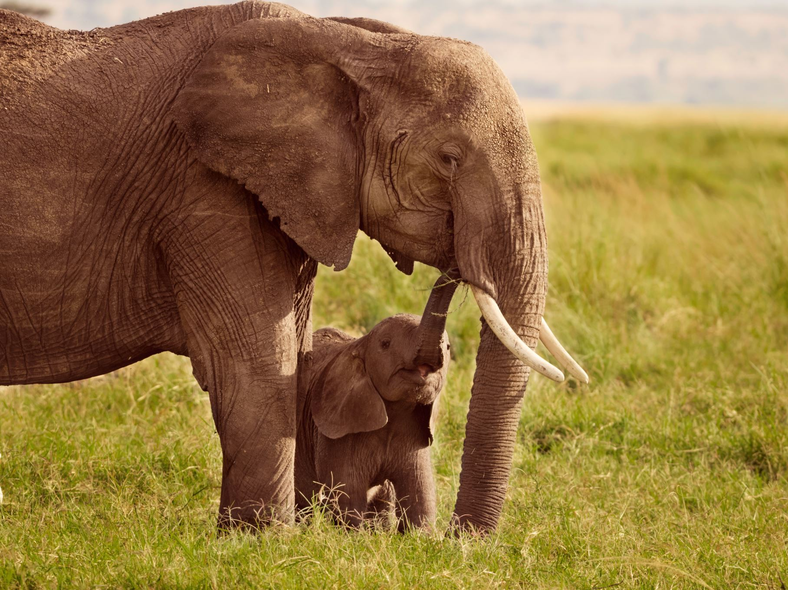
Lajien synty
Surffaus
Purjehdus
Kite
Purjelautailu
Laskettelu
Lumilautailu
Hydrofoil
Melonta
Paddleboarding
Sup (Foiling)
Big air, Pipe
Ratal.
Splitboard etc. freeride.
Next generation: Fliteboard / Ehydro

Slide 36
Historialliset pelit
Football tennis
Jalkapallo
Futsal
Eton Field game
Harrow football
Jorkyball
Paralymbic football
Powerchair football
Five-a-side football
Beach soccer
Snow soccer
Papi Fut
Indoor soccer
Street football
Masters football
Freestyle football
Cubbies
Keepie uppie
Swamp Soccer
Three sided football
Gaelic football
Jorkyball
Matball
Samoa Rules
Rugby
Pyörää ei tarvitse
Kickball
Aussie Rules
Universal football
Foot-volley
keksiä uudelleen!
Speed-ball
Am. jalkapallo
Volata
Kronum
Swedish football
Futiksen tarkkuuspelit

Slide 37
Jotain todella uutta koululiikunnassa?
https://www.facebook.com/groups/266316226796046/?fref=ts

Slide 38
Joitakin ideoita:
Fitness & Dance
Pound
Twentyfour
Ugi fit
Wave Shape
La Blast
Bokwa
Konga/Jekajo
Tanssipelit (Jamo, Just dance now)
Lavatanssijumppa
Ja paljon lisää: healthline
Ball games
Sabakiball/Tschoukball
Power Kickball
Fastscoop
Speedminton/beach tennis
Intercrosse
Kinball
Street racket
Pickleball

Slide 39
Vesiliikunta
- Stand up Paddle
Water yoga
Aquaphysical
H20 HIIT / Aqua Circuit
POOL workout
Taito & tasapaino
Acrojooga
Sirkus
Freegym
Wellness
- Foamroller ym.
PE & technology
PE GEEK
Talviliikunta
- Lumiluistelu
- Kaikki, mitä voi viedä sisältä lumeen…
Muita:
Frisbeegolf
Soccer golf
Football croquet
Ja sitten ihan omat ideat käyttöön: Esim. Combopallo

Slide 40
Lisää linkkejä /ideoita:
TGFU:
The Physical Educator
PE games:
PECentral

Slide 41
Oma ideointi:
Lähtökohta koululiikuntaa ajatellen: Mitä tavoitteita palvelee? Ei ainoastaan lähtökohdasta: paljon liikettä ja hässäkkää, superkivaa ja/tai sekoilua.
Yleensä, yksinkertainen on toimiva -> helppo tuoda uusia elementtejä lisää (välineitä, maaleja jne.)
Paljon sääntöjä -> paljon porsaanreikiä.
Mieti tarkkaan välineet ja niiden määrä (hyvä pitää mielessä koulumaailman realiteetit).
Huomioi ryhmäkoko.

Slide 42
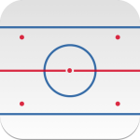
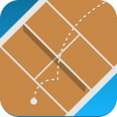
Pelien & leikkien luokittelua: …games
Cooperation Invasion Striking & fielding Chasing
Health & fitness Fundamental movement skills Target Net & Wall

Slide 43
